Slide 1

ĐỒ HỌA MÁY TÍNH
Trường Đại Học Bách Khoa TP Hồ Chí Minh
Khoa Khoa học & Kỹ thuật Máy tính
CHƯƠNG 1:
GIỚI THIỆU ĐỒ HỌA MÁY TÍNH

Slide 2
NỘI DUNG TRÌNH BÀY
Giới thiệu tổng quan về đồ họa máy tính
Đối tượng cơ bản trong đồ họa máy tính
Thiết bị hiển thị đồ họa

Slide 3
CHƯƠNG TRÌNH
Nội dung
Chương 1-Giới thiệu đồ họa máy tính Chương 2-Bước đầu tạo dựng hình ảnh Chương 3-Xây dựng công cụ vẽ hình ảnh Chương 4-Vector trong đồ họa máy tính Chương 5-Biến đổi hình Chương 6-Mô hình hóa đối tượng 3 D bằng lưới đa giác Chương 7-Phép nhìn trong không gian ba chiều Chương 8-Tô màu vật thể ba chiều Chương 9-Kỹ thuật lặp đệ quy, ứng dụng tạo hoa văn Chương 10-Đồ họa raster

Slide 4
CHƯƠNG TRÌNH
Cách tính điểm
  Thi giữa kỳ: 20%
  Thi cuối kỳ: 50%
  Thực hành: - Điểm danh: 28
  Bài tập : 30% - Nộp bài tập: 12
  - Chữa bài tập: 20
  - Thực hành: 20
  - Bài tập lớn: 20
Bài tập: Tuần: 2, 4, 6, 10, 12, 14, 16
Thực hành: Tuần: 1, 3, 5, 7, 11, 13, 15 (Tại C6)

Slide 5
TÀI LIỆU MÔN HỌC
[1] Francis S. Hill, Jr, Computer Graphics, Macmillan Publishing Company, 1990.
[2] Foley, van Dam, Feiner, Hughes, Computer Graphics principles and practice, Addison-Wesley Publishing Company, 1996.
[3] Nguyễn Hữu Lộc, Đồ họa máy tính và mô hình hóa hình học, Nhà xuất bản thành phố Hồ Chí Minh, 2000.
[4] Hoàng Kiếm, Dương Anh Đức, Lê Đình Huy, Vũ Hải Quân, Cơ sở đồ họa máy tính, Nhà xuất bản giáo dục, 2000.
[5] Nguyễn Quốc Cường, Hoàng Đức Hải, Đồ họa vi tính, Nhà xuất bản giáo dục, 1998.
[6] Tống Nghĩa, Hoàng Đức Hải, Đồ họa máy tính trong ngôn ngữ C, Nhà xuất bản giáo dục, 1999.
[7] Nguyễn Tiến, Ngô Quốc Việt, Giáo trình đồ họa máy tính, Nhà xuất bản thống kê, 2001.
[8] Lê Tấn Hùng, Huỳnh Quyết Thắng, Kỹ thuật đồ họa, Nhà xuất bản Khoa học và Kỹ thuật, 2004
http://www.cse.hcmut.edu.vn/~tgson/Computer Graphics

Slide 6
ĐỊNH NGHĨA ĐỒ HỌA MÁY TÍNH
Dùng máy tính để tạo ra hình ảnh
Đồ họa máy tính và xử lý ảnh
  Đồ họa máy tính: tạo hình ảnh dựa trên đặc tả hoặc mô hình
  Xử lý ảnh: nâng cao chất lượng hoặc chỉnh sửa hình ảnh.

Slide 7
ỨNG DỤNG CỦA ĐỒ HỌA MÁY TÍNH
Ứng dụng trong giải trí, xuất bản và nghệ thuật
  Sản xuất phim hoạt hình, tạo hiệu ứng cho phim nhựa
  Trò chơi máy tính
  Duyệt Web
  Chế bản điện tử
Xử lý ảnh
Ứng dụng trong tự động hóa và điều khiển
Mô phỏng
Máy tính hỗ trợ thiết kế
  Hỗ trợ thiết kế kiến trúc
  Hỗ trợ thiết kế mạch điện tử
Hình ảnh hóa số liệu khoa học

Slide 8
ĐỐI TƯỢNG CƠ BẢN TRONG ĐHMT
Đường gấp khúc (polyline)
Văn bản (text)
Vùng tô (filled region)
Ảnh ma trận điểm hay ảnh raster (raster image)

Slide 9
ĐƯỜNG GẤP KHÚC
Đường gấp khúc là một tập các đoạn thẳng được nối với nhau.
Đường gấp khúc được dùng mô phỏng đường cong.
Các hàm liên quan
  Vẽ điểm: drawDot(x1, y1)
  Vẽ đoạn thẳng: drawLine(x1, y1, x2, y2)
  Vẽ đường gấp khúc: drawPolyline(poly)

Slide 10
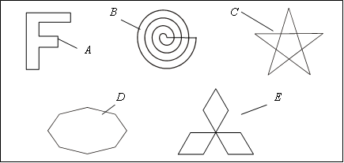
ĐƯỜNG GẤP KHÚC
Khi đỉnh đầu và đỉnh cuối được nối bằng một đoạn thẳng thì đường gấp khúc trở thành đa giác

Slide 11

ĐƯỜNG GẤP KHÚC
Thuộc tính
  Màu sắc
  Độ dày
  Kiểu đường (liền nét, đứt nét)
  Cách nối hai cạnh dày
Thiết lập thuộc tính:
setDash (dash7) hoặc setLineThickness(thickness).

Slide 12
VĂN BẢN
Một số thiết bị có hai chế độ hiển thị
  Chế độ hiển thị văn bản
  Chế độ hiển thị đồ họa
Thủ tục hiển thị chuỗi
  drawString(x, y, string);
Thuộc tính
  Font
  Màu sắc
  Kích thước
  Hướng
  Khoảng cách giữa các ký tự trong chuỗi

Slide 13
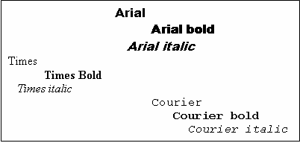
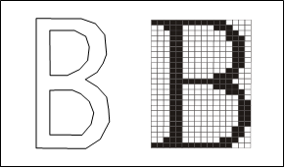
VĂN BẢN

Slide 14
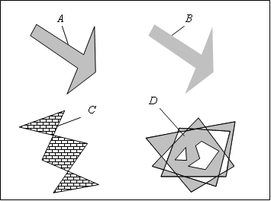
VÙNG TÔ
Hình được tô bởi màu hoặc mẫu tô. Đường biên thường là hình đa giác.
Thủ tục : fillPolygon(poly, pattern);

Slide 15
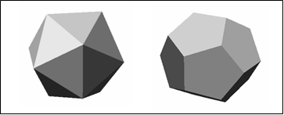
VÙNG TÔ
Dùng vùng tô để mô phỏng các mặt khác nhau của vật thể tô màu

Slide 16

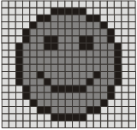
ẢNH RASTER
Được tạo bởi các pixel
Lưu trữ dưới dạng mảng các giá trị
Phương pháp tạo ảnh raster
  Thiết kế thủ công
  Tạo bằng thuật toán
  Quét
Ảnh raster có thể tiến hành xử lý

Slide 17
THIẾT BỊ HIỂN THỊ ĐỒ HỌA
Thiết bị đồ họa vector: tạo hình ảnh từ những đoạn thẳng
  Ưu điểm: nhanh
  Khuyết điểm: không tô màu cho vùng được
Các loại thiết bị vector thường gặp
  Máy vẽ:
    Máy vẽ flatbed
    Máy vẽ dạng trống
  Màn hình vector

Slide 18
THIẾT BỊ HIỂN THỊ ĐỒ HỌA
Thiết bị raster: Tạo hình ảnh từ ma trận điểm
Phân loại:
  Màn hình video
  Màn hình tấm phẳng
  Các thiết bị sao chép cứng
    Máy in film (film recorder)
    Máy in laser
    Máy in phun

Slide 19
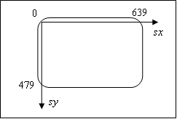
THIẾT BỊ RASTER
Các vấn đề cần tìm hiểu
  Bề mặt hiển thị
  Bộ đệm frame
  Quá trình quét dòng
Bề mặt hiển thị (display surface)

Slide 20
THIẾT BỊ RASTER
Bộ đệm frame
Bộ điều khiển quét dòng
CPU
Bộ nhớ hệ thống
Bộ đệm
Bộ chuyển đổi
Bề mặt hiển thị
Bus hệ thống

Slide 21
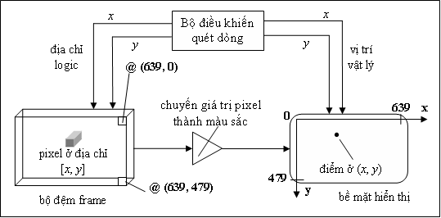
THIẾT BỊ RASTER
Quá trình quét dòng

Slide 22
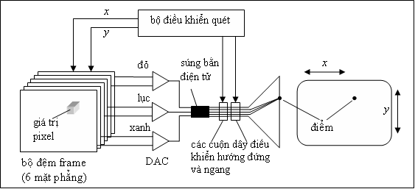
THIẾT BỊ RASTER
Màn hình video màu

Slide 23
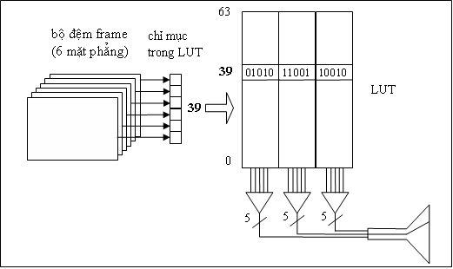
THIẾT BỊ RASTER
Màu chỉ mục và bảng tìm kiếm

Slide 24
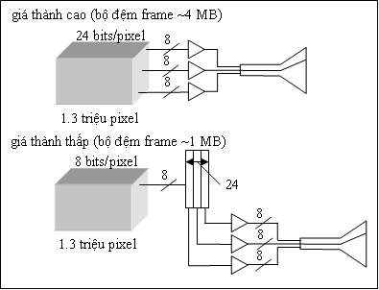
THIẾT BỊ RASTER
Màu chỉ mục và bảng tìm kiếm

Slide 25
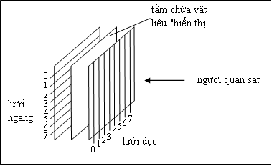
THIẾT BỊ RASTER
Màn hình tấm phẳng

